Slide 1

Universidad de Oriente.
Núcleo Anzoátegui.
Escuela de Ingeniería y Ciencias Aplicadas.
Departamento de Computación y Sistemas.
Desarrollo de Software.
Profesor: Victor Mujica
Grupo número 6:
Luis Correa 19.840.230
Manuel Dun 19.257.821
Francisco Rondón 19.738.854
UML 2.0
Copyright © 2015 por Luis Correa & Manuel Dun & Francisco Rondon. Todos los derechos reservados.
Barcelona, 20 de Mayo de 2015

Slide 2
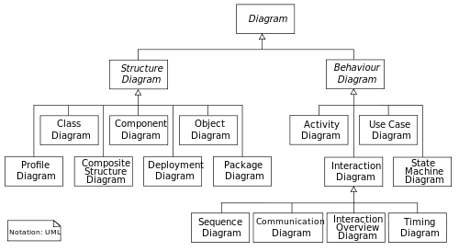
UML 2.0
Comportamiento
LUIS CORREA

Slide 3
Diagrama de Visión Global de Interacción
Luis Correa

Slide 4
Definición de diagrama de Visión Global de Interacción.
El diagrama global de las interacciones es un diagrama de comportamiento,
uno de los cuatro diagramas de interacción. Muestra una cierta vista sobre
los aspectos dinámicos de los sistemas modelados.
Es un hibrido entre un diagrama de actividades y un diagrama de secuencia
Luis Correa

Slide 5
Elementos de diagrama de visión global de interacción.
Estado inicial: Un punto relleno, inicio del diagrama.
Decisión: Con un prisma, decisión de si se cumple una condición.
Nodo final de la actividad: Punto relleno con una circunferencia que lo recubre, final del diagrama de actividad.
Actividad: Representa la acción de una o más actividades o procedimientos.
División: Para realizar más de una actividad.
Transición de terminación: Flujos del diagrama de actividades.
Unión: Para unir más de un flujo de las actividades a una actividad.
Diagramas de secuencia: conectados con otros diagramas de secuencia a través de elementos de diagramas de actividades.
Luis Correa

Slide 6
Ejemplo de Diagrama de Visión Global de Interacciones
Logon: Inicio de sesión.
Success : Éxito.
addUser: Método que añade a un usuario.
FillForm : Método que añade nombre y dirección de usuario.
removeUser: Método que remueve un usuario.
GetOption: Retorna un formulario.
Luis Correa

Slide 7
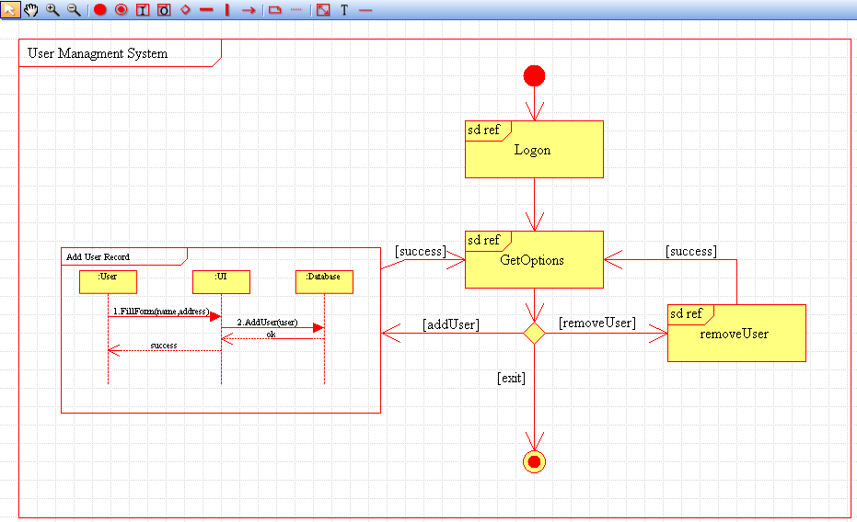

Slide 8
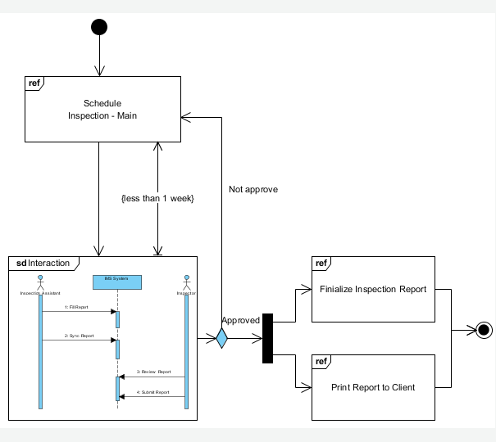
Luis Correa

Slide 9
Definición de Diagrama de secuencia.
Es un tipo de diagrama usado para modelar interacción entre objetos en un sistema.
Luis Correa

Slide 10
Elementos de Diagrama de secuencia.
Mensaje: pasa de la línea de vida de un objeto a otro
Objeto: rectángulos con nombres subrayados, el tiempo se representa como una progresión vertical
Línea de vida activa: el tiempo se representa en forma vertical inicia en la parte superior y avanza a la parte inferior un mensaje que este en la parte superior ocurrirá antes que uno en la parte inferior
Luis Correa

Slide 11
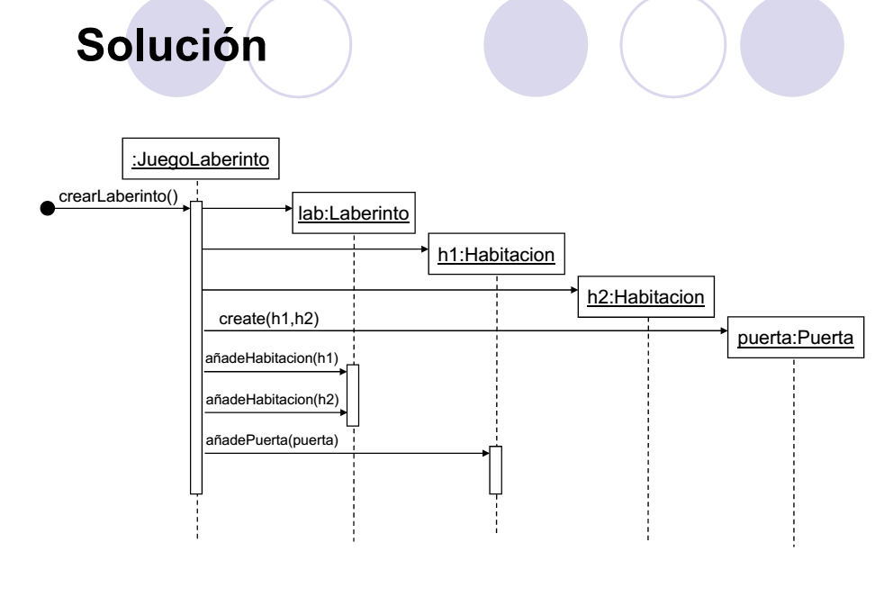
Ejemplo de diagrama de secuencia
public class JuegoLaberinto {
public Laberinto crearLaberinto () {
Laberinto lab = new Laberinto();
Habitacion h1 = new Habitacion();
Habitacion h2 = new Habitacion();
Puerta puerta = new Puerta(h1, h2);
lab.añadeHabitacion(h1);
lab.añadeHabitacion(h2);
h1.añadePuerta(puerta);
return lab;
}
}
Luis Correa

Slide 12
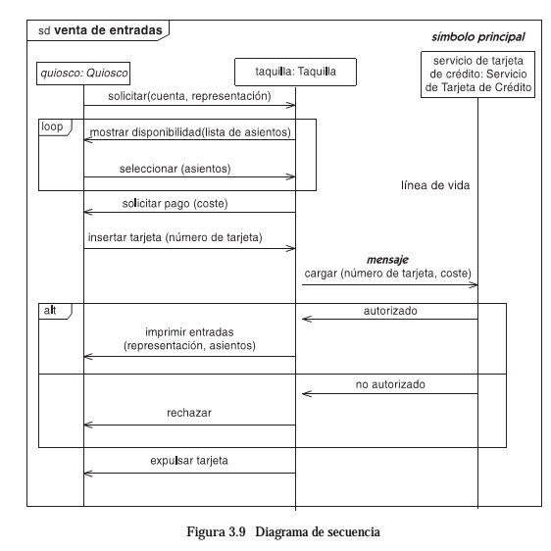

Slide 13
Definición de diagrama de actividades.
Representa los flujos de trabajo paso a paso de negocio y operacionales de los
componentes en un sistema. Un diagrama de actividades muestra el flujo de
control general.
Luis Correa

Slide 14
Elementos del diagrama de actividades
Estado inicial: Un punto relleno, inicio del diagrama.
Decisión: Con un prisma, decisión de si se cumple una condición.
Nodo final de la actividad: Punto relleno con una circunferencia que lo recubre, final del diagrama de actividad.
Actividad: Representa la acción de una o más actividades o procedimientos.
División: Para realizar más de una actividad.
Transición de terminación: Flujos del diagrama de actividades.
Unión: Para unir más de un flujo de las actividades a una actividad.
Luis Correa

Slide 15
Ejemplo de diagrama de actividades
Luis Correa

Slide 16
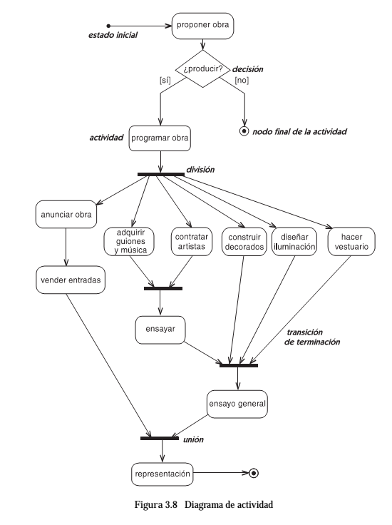

Slide 17
Bibliografía
Diagrama de Visión Global de Interacción
http://es.wikipedia.org/wiki/Diagrama_global_de_interacciones
Diagrama de secuencia http://www.redkoda.com/screenshot.html
UML 2.0 http://www.uml.org/
James Rumbaugh, Ivar Jacobson, Grady Booch 2007. El Lenguaje de
Modelado Unificado Ed 2. Madrid. Addison Wesley.

